Slide 1

Git: getting started
INSTITUTO TECNOLÓGICO DE QUERÉTARO
Dr. González Huitrón Víctor Alejandro

Slide 2
¿Qué es el control de versiones?
Sistema que guarda los cambios a un archivo o conjunto de archivos a través del tiempo, de tal forma que puedes recuperar una versión previa
Usos comunes:
Revertir cambios en un proyecto
Comparar cambios en archivos a través del tiempo
Determinar quienes realizaron cambios específicos
Respaldar versiones de un proyecto
Si u se comete un error en el código o se eliminan archivos, estos pueden ser recuperados fácilmente, con poco overhead

Slide 3
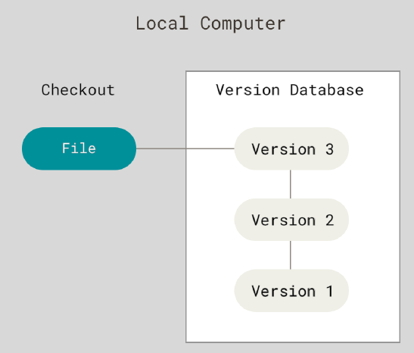
Control de versiones local

Slide 4
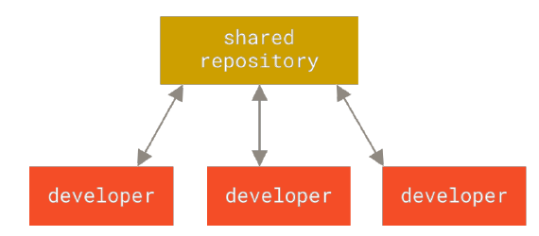
control de versiones centralizado

Slide 5
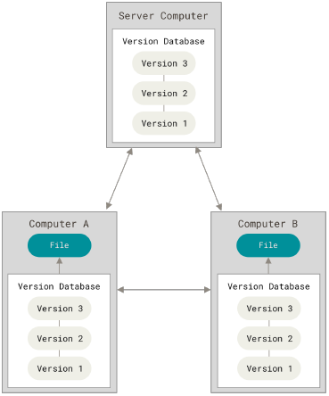
control de versiones distribuido

Slide 6
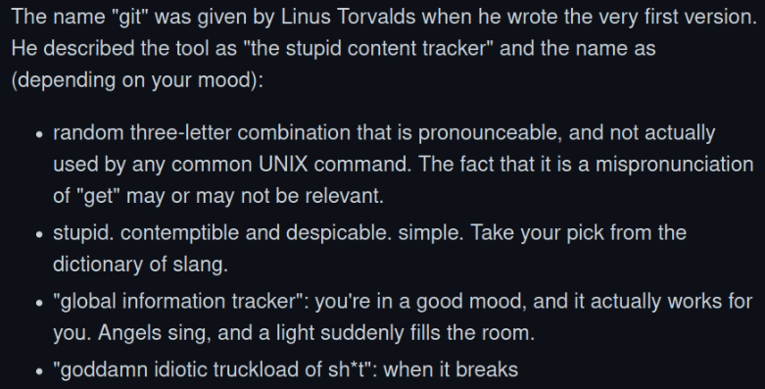
Historia

Slide 7
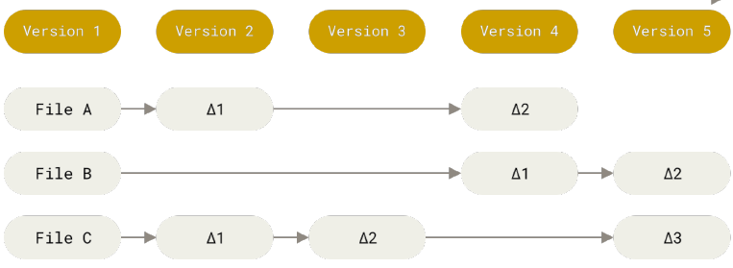
¿Cómo funciona?
Sistemas tradicionales en este punto funcionan guardando el archivo original y posteriormente guardando solo los cambios (delta-based versión control)

Slide 8
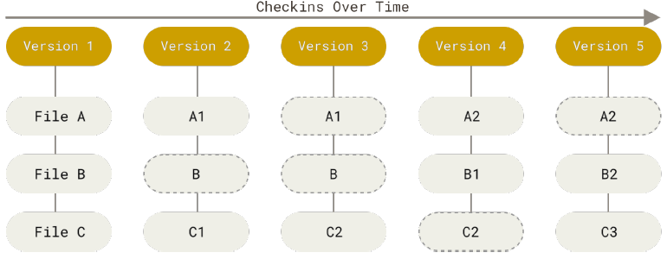
¿Cómo funciona?
Git guarda un snapshot con cada punto nuevo a guardar si hay cambios, en caso contrario solo guarda la referencia a la ultima copia realizada
A cada copia se le agrega checksum, para generar un SHA-1 de 40 caracteres hexadecimales

Slide 9
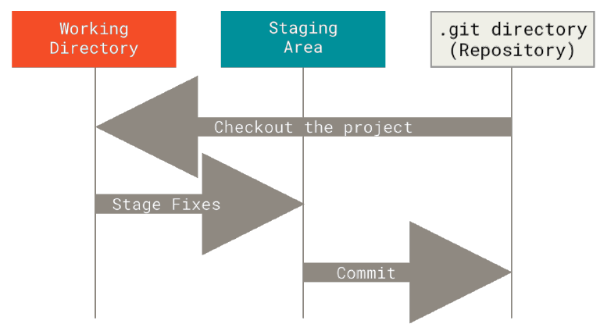
Los 3 estados
Tus archivos en Git estarán en uno de estos 3 estados la mayor parte del tiempo:
Modified
Staged
Commited

Slide 10
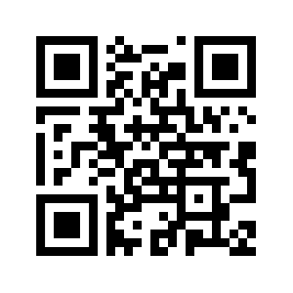


Instalando Git
Windows /mac Linux – Debian
Linux - RPM

Slide 11
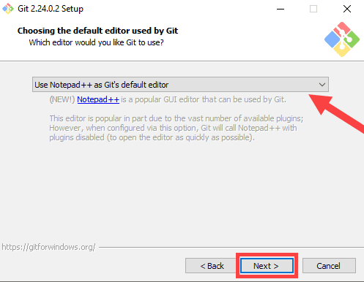
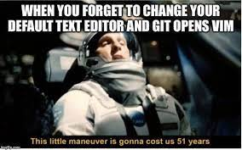
Instalando Git

Slide 12

Instalando Github
https://github.com/
Servicio en la nube para guardar y administrar código, utilizando control de versiones con git
Usos
Control de versiones en la nube
Discusión y documentación
DevOps para building y testing
Track, report patch bugs
Desarrollo enfocado en colaboración

Slide 13

Git Identity
Si se usa --global el usuario y correo quedará registrado para todo proyecto y usuario del SO que use git
Si deseamos cambiar el editor de Git en Windows

Slide 14


Git help

